Slide 1
Studia Podyplomowe
EFEKTYWNE UŻYTKOWANIE
ENERGII ELEKTRYCZNEJ
w ramach projektu
Śląsko-Małopolskie Centrum Kompetencji Zarządzania Energią
Metody weryfikacji założeń projektowych budynków niskoenergetycznych i pasywnych
Część 1 – weryfikacja obliczeniowa
dr inż. Paweł Krause

Slide 2
MODUŁ 12: Budownictwo pasywne
Metody weryfikacji założeń projektowych budynków niskoenergetycznych i pasywnych
Część 1 – weryfikacja obliczeniowa
Dr inż. Paweł Krause
Katowice, wrzesień 2013r.

Slide 3
Metody weryfikacji założeń projektowych budynków niskoenergetycznych i pasywnych
Passivhaus Institut
Dom pasywny to budynek, który dla zapewnienia komfortu cieplnego mieszkańców nie zużywa więcej niż 15 kWh energii do ogrzewania na 1m² powierzchni użytkowej. Wielkość energii pierwotnej (łącznie z energią elektryczną itp.) nie może przekraczać 120 kWh/m²a.
Rodzaj konstrukcji | max. wartośc U dla bud. Pasywnego [W/(m²K)]
podłoga na gruncie | 0,12
strop nad piwnicą | 0,12
ściana zewnętrzna | 0,15
okna | 0,80
drzwi zewnętrzne | 0,80
dach | 0,10
część 1 – weryfikacja obliczeniowa

Slide 4
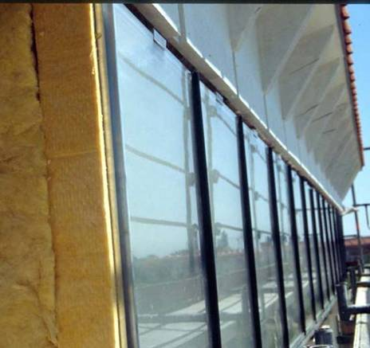
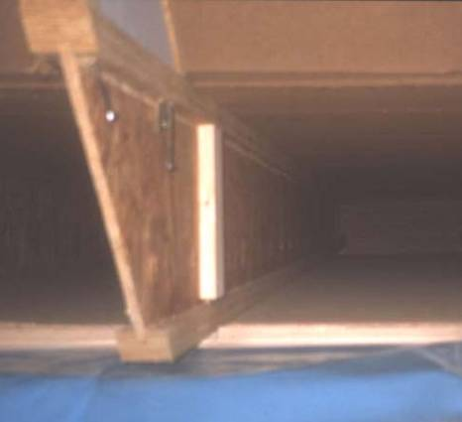
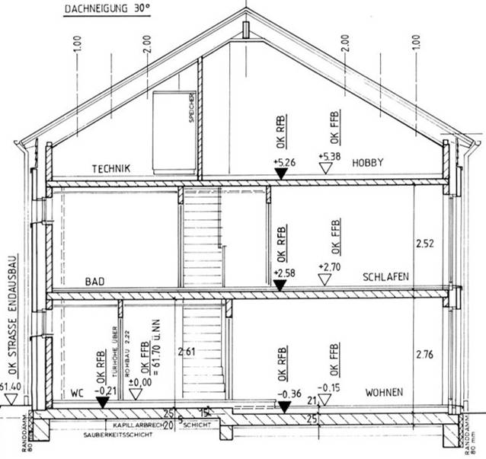
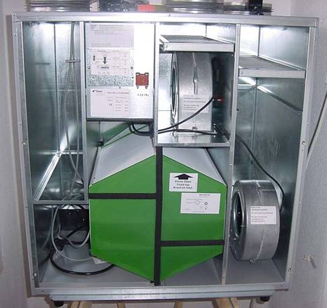
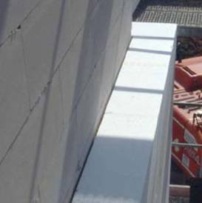
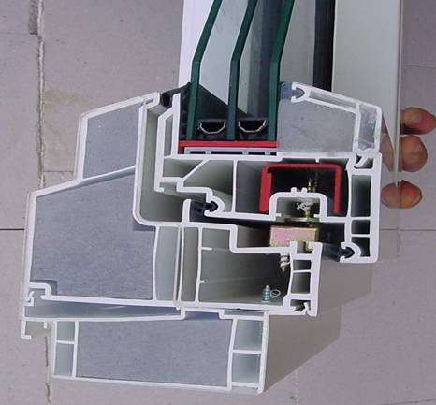
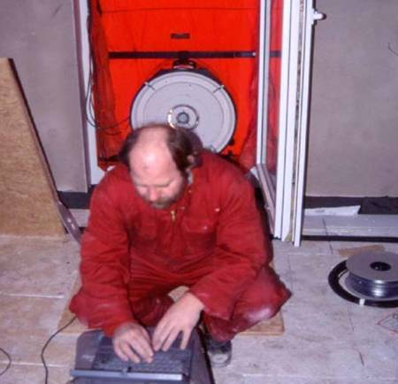
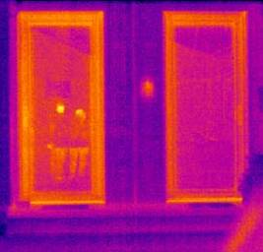
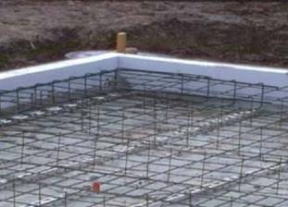
Metody weryfikacji założeń projektowych budynków niskoenergetycznych i pasywnych
Ogrzewanie – źródła odnawialne
Dach
30– 40 cm
U ≤ 0,10 W/m²K
Rekuperacja ciepła
η_{WRGeff} ≥ 75 %
Ściana
25 – 35 cm
U ≤ 0,15 W/m²K
Grunt
20 – 30 cm
U ≤ 0,12 W/m²K
Okna
U_{w} ≤ 0,80 W/m²K
Szczelność
Mostki termiczne

Slide 5
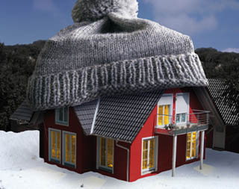
Metody weryfikacji założeń projektowych budynków niskoenergetycznych i pasywnych
Budynek niskoenergetyczny to budynek, który dla zapewnienia komfortu cieplnego mieszkańców nie zużywa więcej niż 60 (40-80) kWh energii do ogrzewania na 1m² powierzchni użytkowej.
część 1 – weryfikacja obliczeniowa

Slide 6
Metody weryfikacji założeń projektowych budynków niskoenergetycznych i pasywnych
Program NFOŚiGW
Osiągnięcie wymaganego wskaźnika rocznego jednostkowego zapotrzebowania na energię użytkową do ogrzewania i wentylacji (EUco) – obliczony z uwzględnieniem wytycznych z zał. 3 do programu.
Domy jednorodzinne
•NF40 -EUco≤ 40 kWh/(m²*rok) –30 000 zł brutto
•NF15 -EUco≤ 15 kWh/(m²*rok) –50 000 zł brutto
Lokale mieszkalne
•NF40 -EUco≤ 40 kWh/(m²*rok) –11 000 zł brutto
•NF15 -EUco≤ 15 kWh/(m²*rok) –16 000 zł brutto
część 1 – weryfikacja obliczeniowa

Slide 7
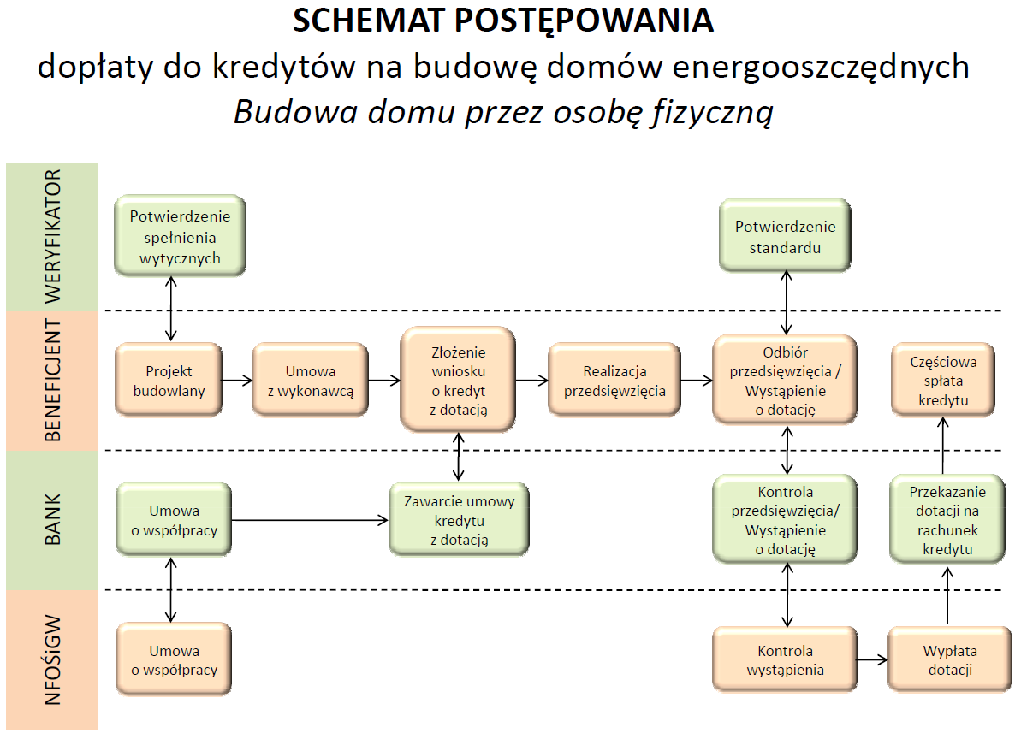
Metody weryfikacji założeń projektowych budynków niskoenergetycznych i pasywnych
Źródło : NFOSiGW
część 1 – weryfikacja obliczeniowa

Slide 8
Metody weryfikacji założeń projektowych budynków niskoenergetycznych i pasywnych
Źródło : NFOSiGW
część 1 – weryfikacja obliczeniowa

Slide 9
Metody weryfikacji założeń projektowych budynków niskoenergetycznych i pasywnych
Źródło : NFOSiGW
część 1 – weryfikacja obliczeniowa

Slide 10
Metody weryfikacji założeń projektowych budynków niskoenergetycznych i pasywnych
Źródło : NFOSiGW
część 1 – weryfikacja obliczeniowa

Slide 11
Metody weryfikacji założeń projektowych budynków niskoenergetycznych i pasywnych
Metody obliczeniowe
„Analiza projektowa”
Obliczenia współczynników przenikania ciepła U
Obliczenia liniowych współczynników przenikania ciepła psi
Obliczenia zapotrzebowania na ciepło
część 1 – weryfikacja obliczeniowa

Slide 12
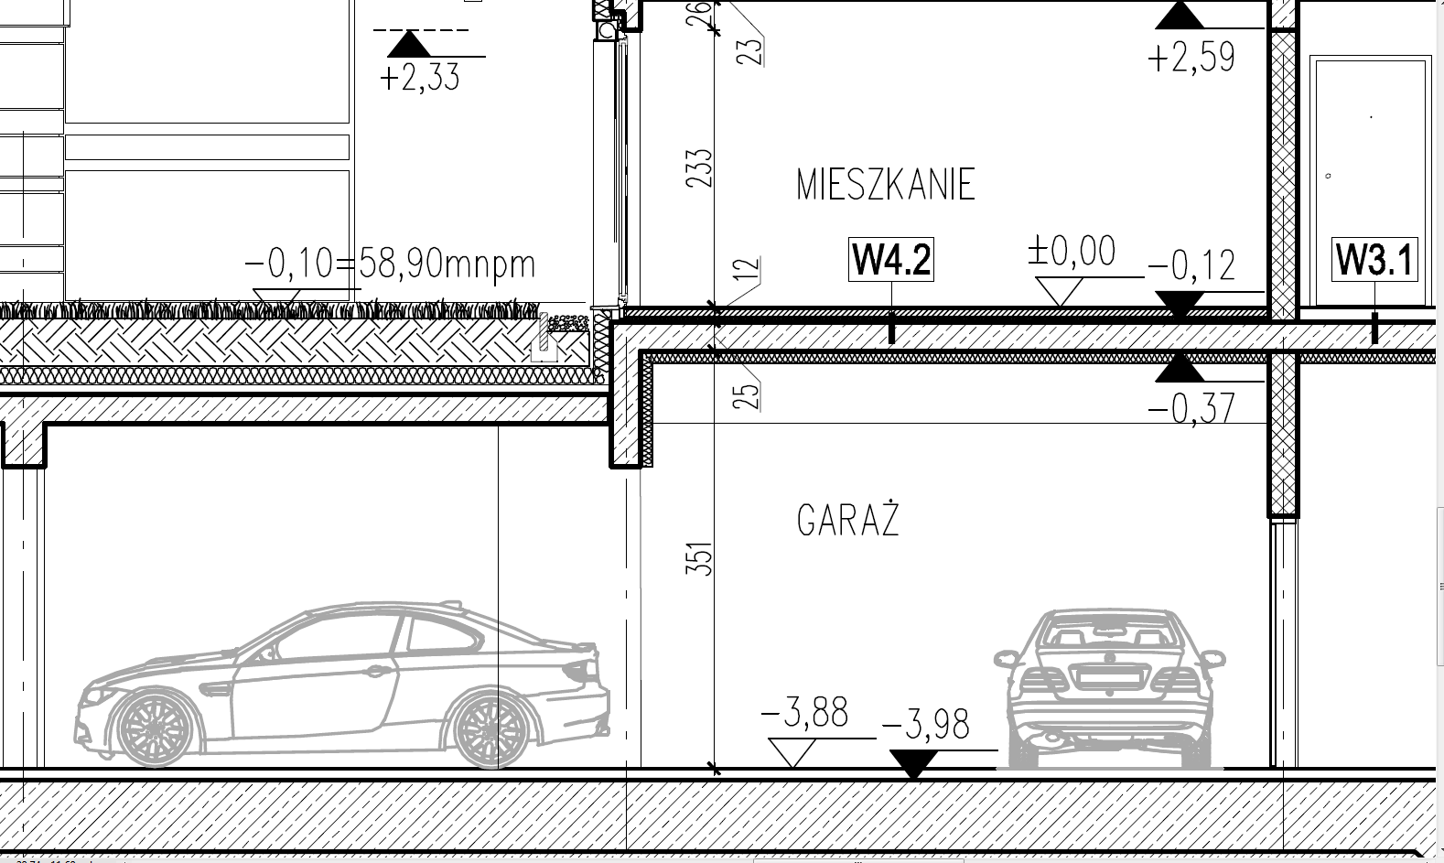
Metody weryfikacji założeń projektowych budynków niskoenergetycznych i pasywnych
Analiza dokumentacji projektowej
Źródło : www.lbe.org.pl
część 1 – weryfikacja obliczeniowa

Slide 13
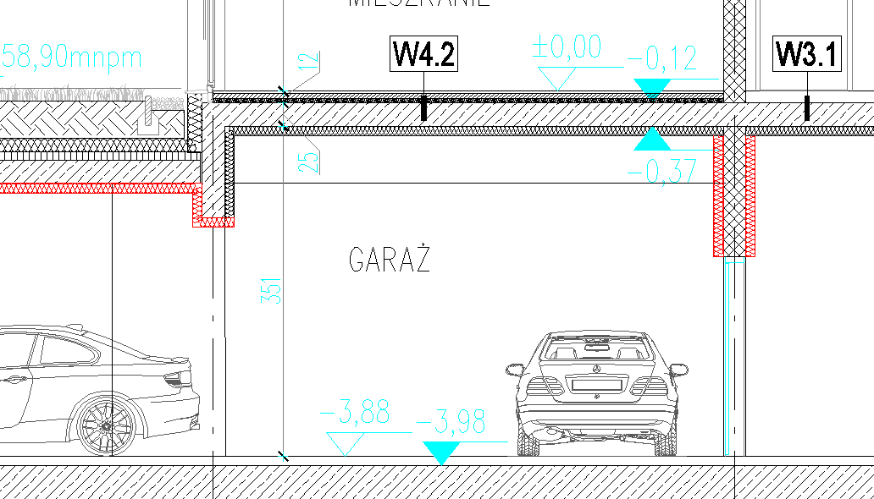
Metody weryfikacji założeń projektowych budynków niskoenergetycznych i pasywnych
Analiza dokumentacji projektowej
Źródło : www.lbe.org.pl
część 1 – weryfikacja obliczeniowa

Slide 14
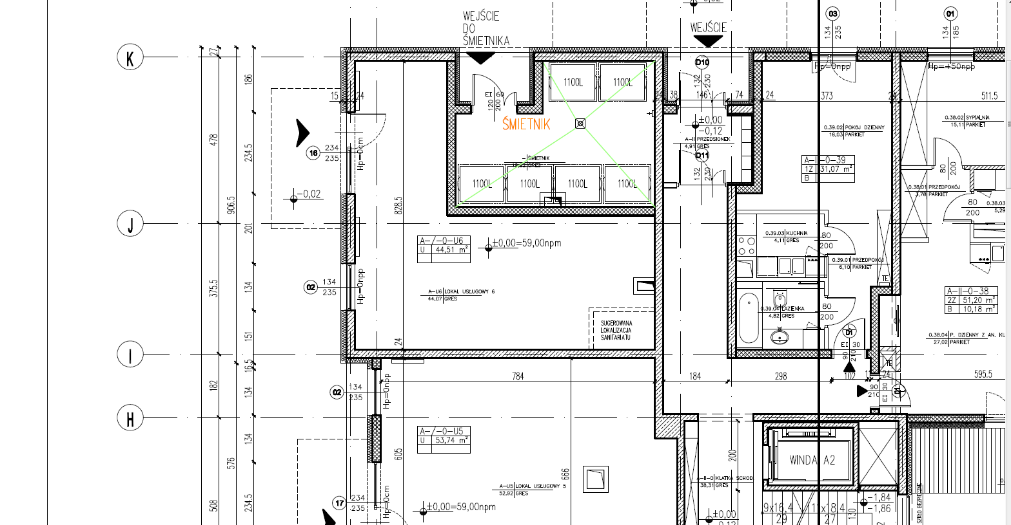
Metody weryfikacji założeń projektowych budynków niskoenergetycznych i pasywnych
Analiza dokumentacji projektowej
Źródło : www.lbe.org.pl
część 1 – weryfikacja obliczeniowa

Slide 15
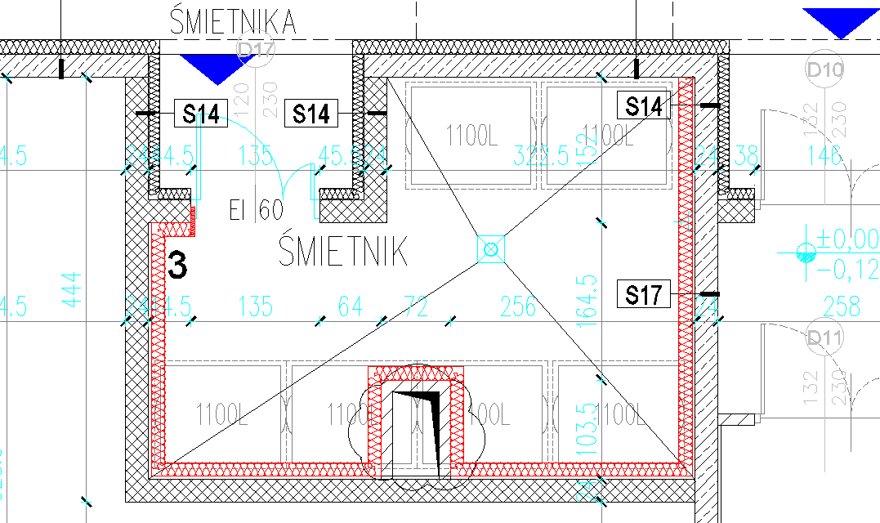
Metody weryfikacji założeń projektowych budynków niskoenergetycznych i pasywnych
Analiza dokumentacji projektowej
Źródło : www.lbe.org.pl
część 1 – weryfikacja obliczeniowa

Slide 16
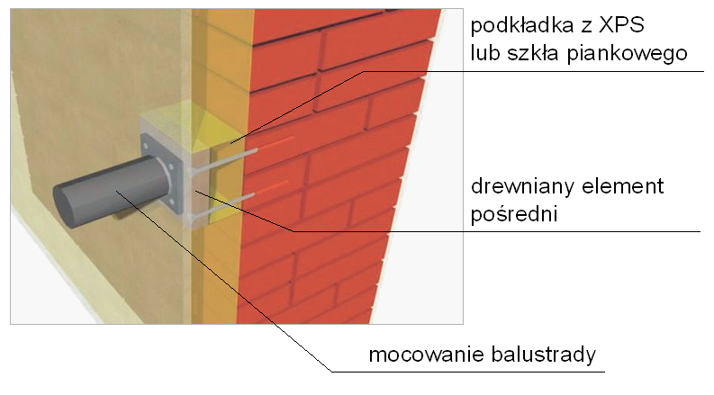
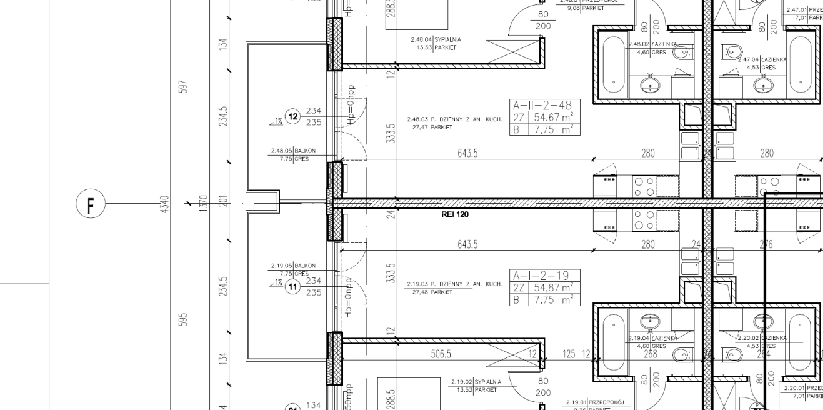
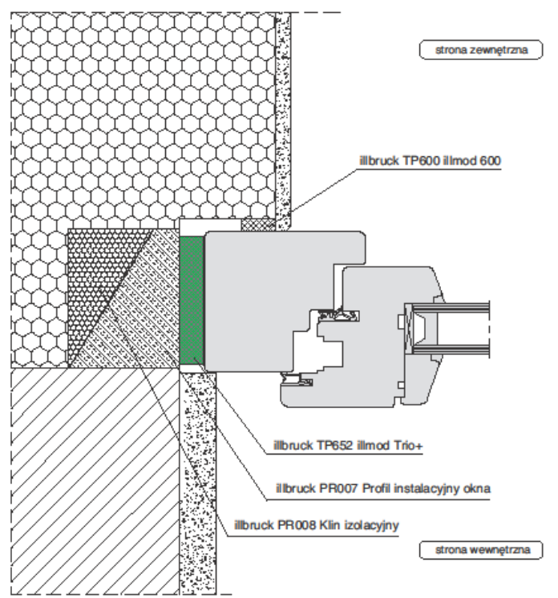
Metody weryfikacji założeń projektowych budynków niskoenergetycznych i pasywnych
Analiza dokumentacji projektowej
Źródło : www.lbe.org.pl
część 1 – weryfikacja obliczeniowa

Slide 17
Metody weryfikacji założeń projektowych budynków niskoenergetycznych i pasywnych
Liniowy współczynnik przenikania ciepła
Gdzie :
- liniowy współczynnik sprzężenia cieplnego, otrzymany w wyniku dwuwymiarowych obliczeń komponentu oddzielającego dwa rozpatrywane środowiska
- współczynnik przenikania ciepła jednowymiarowego j-tego komponentu oddzielającego dwa rozpatrywane środowiska
- jest długością w ramach modelu dwuwymiarowego, do której ma zastosowanie Uj.
Analiza mostków termicznych
część 1 – weryfikacja obliczeniowa

Slide 18
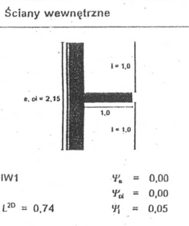
Metody weryfikacji założeń projektowych budynków niskoenergetycznych i pasywnych
Katalog mostków cieplnych
część 1 – weryfikacja obliczeniowa

Slide 19
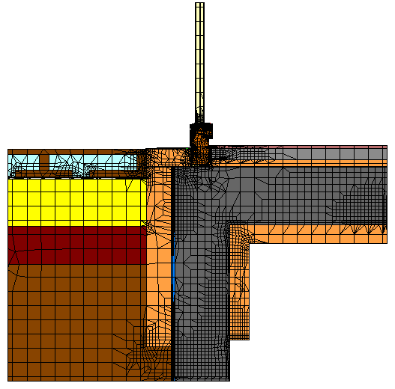
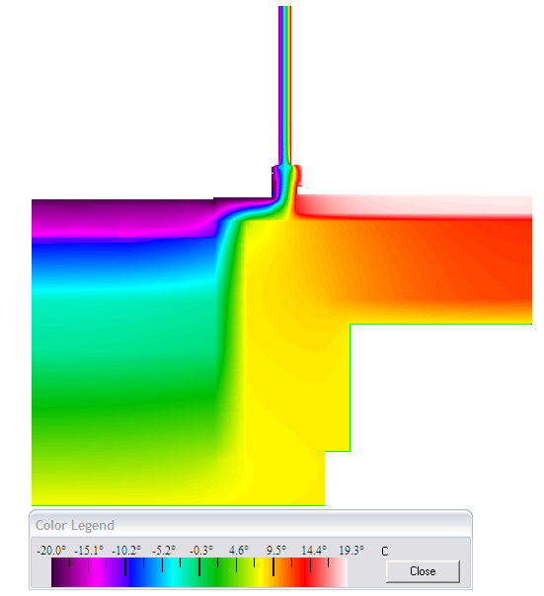
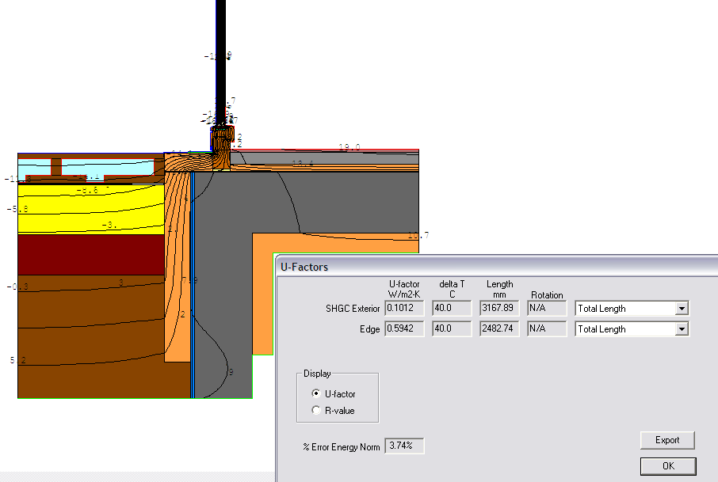
Metody weryfikacji założeń projektowych budynków niskoenergetycznych i pasywnych
ψ_{e} = 0,04 W/mK
Źródło : www.lbe.org.pl
część 1 – weryfikacja obliczeniowa

Slide 20
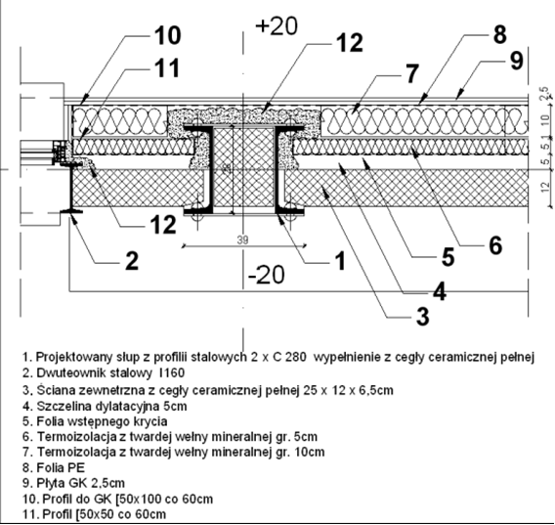
Metody weryfikacji założeń projektowych budynków niskoenergetycznych i pasywnych
Źródło : www.lbe.org.pl
część 1 – weryfikacja obliczeniowa

Slide 21
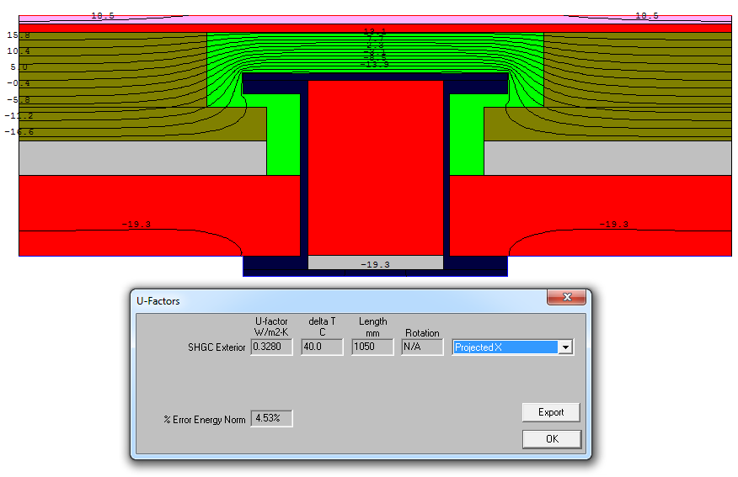
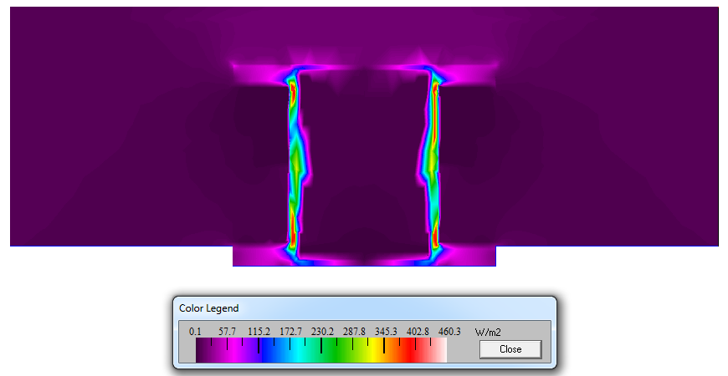
Metody weryfikacji założeń projektowych budynków niskoenergetycznych i pasywnych
U = 0,328 W/m²K
ψ = 0,86
Źródło : www.lbe.org.pl
część 1 – weryfikacja obliczeniowa

Slide 22
Metody weryfikacji założeń projektowych budynków niskoenergetycznych i pasywnych
Optymalizacja – attyka I
część 1 – weryfikacja obliczeniowa

Slide 23
Metody weryfikacji założeń projektowych budynków niskoenergetycznych i pasywnych
Optymalizacja – attyka II
część 1 – weryfikacja obliczeniowa

Slide 24
Metody weryfikacji założeń projektowych budynków niskoenergetycznych i pasywnych
Symulacje energetyczne
Źródło : STEKRA s.c.
część 1 – weryfikacja obliczeniowa

Slide 25
Metody weryfikacji założeń projektowych budynków niskoenergetycznych i pasywnych
Analiza obliczeniowa
Wartości współczynników przenikania ciepła U i liniowych współczynników przenikania ciepła mostków termicznych ψ, wykorzystano w obliczeniach współczynnika strat ciepła Htr zgodnie z formułą:
Źródło : STEKRA s.c.
część 1 – weryfikacja obliczeniowa

Slide 26
Metody weryfikacji założeń projektowych budynków niskoenergetycznych i pasywnych
Analiza obliczeniowa
Obliczenia zapotrzebowania na ciepło
Odnosząc zapotrzebowanie na energię końcową do powierzchni o regulowanej temperaturze w budynku, uzyskano wartość wskaźnika Eu_{CO} – jednostkowe zapotrzebowanie na energię końcową na potrzeby ogrzewania i wentylacji w budynku.
część 1 – weryfikacja obliczeniowa

Slide 27
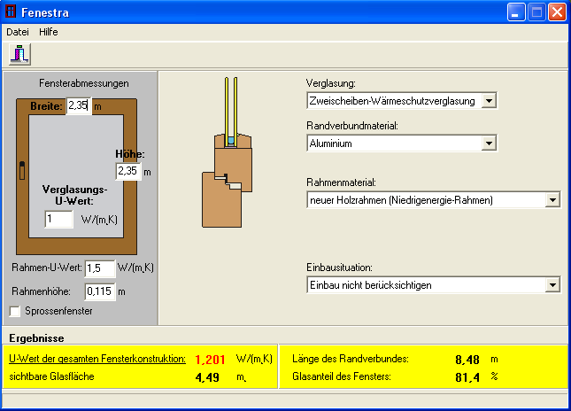
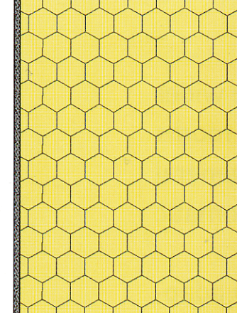
Metody weryfikacji założeń projektowych budynków niskoenergetycznych i pasywnych
Analiza obliczeniowa
Przegrody pełne i przeszklone
część 1 – weryfikacja obliczeniowa

Slide 28
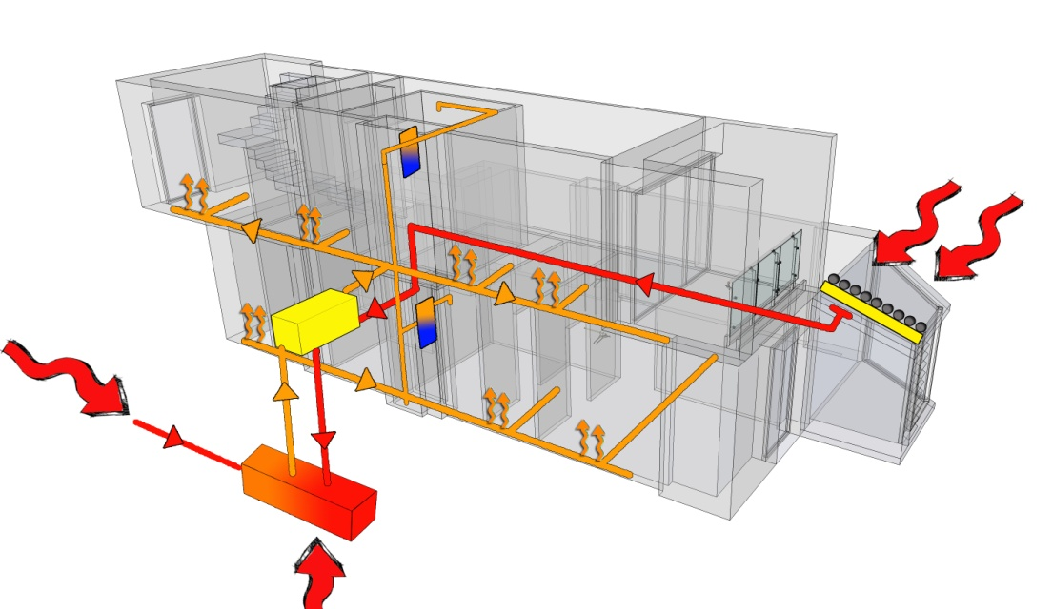
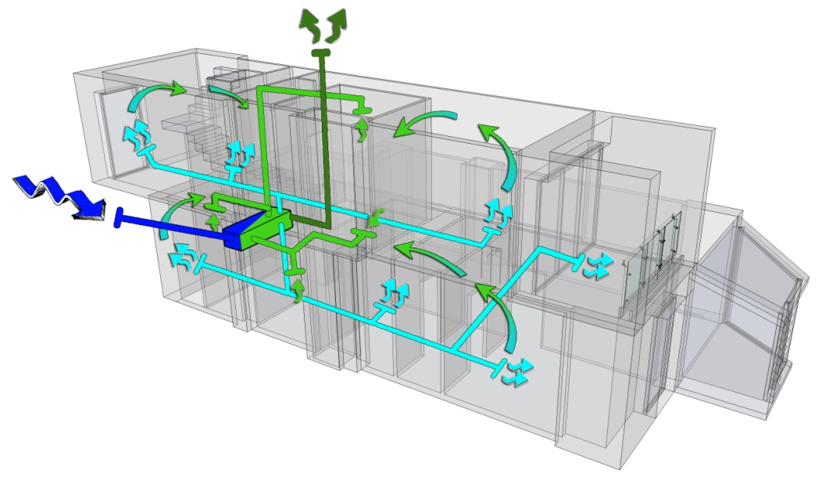
Metody weryfikacji założeń projektowych budynków niskoenergetycznych i pasywnych
Poza wymaganiami z zakresu ochrony cieplnej budynki pasywne
i Niskoenergetyczne (np. NF 15 , NF 40) powinny spełniać szereg
innych szczegółowych wymagań w tym :
Wymagania dla układów wentylacji mechanicznej nawiewno-wywiewnej z odzyskiem ciepła
Wymagania dla układów i instalacji ogrzewania
Wymagania dla układów i instalacji do przygotowania ciepłej wody użytkowej
Wymagania dla układów i instalacji oświetlenia
część 1 – weryfikacja obliczeniowa

Slide 29
Dziękuję za uwagę

